Slide 1
Handleiding voor thuisgebruik
DE WEERWOORD-LESSEN
Elke Weerwoord-les is een PowerPoint. De tweede dia van de PowerPoint is voor jullie als ouders. Op deze tweede dia staat een verhaaltje met daarin onderstreept de moeilijke woorden die in de Nieuwsbegriptekst staan. De tekst gaat doelbewust over iets anders dan de tekst van Nieuwsbegrip. Zo voorkom je dat kinderen al weten waar de Nieuwsbegripstekst over gaat. Je leest de tekst voor en bij elk onderstreept woord klik je op de dia in de PowerPoint. Jullie kind ziet nu een plaatje, foto, tekening of uitleg van het onderstreepte woord. DE WOORDMUUR
Na het verhaal zie je de dia “woorden op de woordmuur”. Hier zien jullie de woorden nogmaals maar dan in relatie met een ander woord / andere woorden. Jullie bekijken en lezen deze woorden nadat je het verhaaltje hebt voorgelezen. Kies 2 woorden uit die jullie de komende week extra gaan oefenen. Misschien lukt het om ze uit te printen. Anders laat je je kind de woorden overschrijven en een tekening erbij maken. Plak het woord op de koelkast of op de muur. Laat het woord vaker terugkomen in gesprekken en gebruik het woord soms ook expres! Jullie kunnen er ook spelletjes mee doen. Op deze manier zal je kind het woord gemakkelijker onthouden en zelf gaan gebruiken.
UITLEGFILMPJE
Wil je een demo-filmpje zien over het gebruik van weerwoord? Kijk dan hier: https://youtu.be/E8FCTOHToDM Spelletjesideetjes vind je hier: https://weerwoord.kentalis.nl/consolideerspelletjes
Samengevat:
1) Start de PowerPoint van Weerwoord.
2) Print de tweede dia uit zodat je deze kunt voorlezen.
3) Klik tijdens het voorlezen bij elk onderstreept woord op de dia.
4) Bekijk en praat samen over de woorden voor de woordmuur.
5) Kies er 2 die je deze week extra gaat oefenen
6) Print ze uit of laat jullie kind de woorden overschrijven
7) Gebruik de woorden regelmatig de komende week.
VRAGEN?
Mail ons gerust bij vragen: weerwoord@kentalis.nl

Slide 2
Filmpje voor thuisgebruik
https://www.youtube.com/watch?v=1YSEmt_icb4&feature=youtu.be

Slide 3
Semantisatieverhaal: Kijk jullie ook weer naar ‘Wie is de Mol?’ op tv? Ik vind dat een heerlijk tijdverdrijf. Het tijdverdrijf is iets wat je doet dat leuk is, om de tijd mee te vullen. Ik vind het leuk om mijn vrije tijd te vullen met het kijken naar ‘Wie is de Mol?’. ‘Wie is de Mol?’ is een complex spel. Het is een ingewikkeld spel. Een groep kandidaten doet met elkaar opdrachten waarmee ze geld kan verdienen. 1 kandidaat probeert de opdrachten te laten mislukken. Die kandidaat is de Mol. Maar wie is dat? De kandidaten moeten dat raden. Heb je het fout, dan moet je het spel verlaten. De kandidaten zijn veel aan het analyseren. Analyseren betekent dat ze nauwkeurig aan het onderzoeken zijn om iets te begrijpen. Om de Mol te ontdekken. Ze denken terug aan de opdrachten die ze gedaan hebben en mislukten, ze zien de opdrachten weer voor zich; ze visualiseren het. Visualiseren betekent voor je zien, een gedachte omzetten in beeld. En dan gaan ze redeneren, verbanden leggen. Tot ze het inzicht hebben wie de Mol is. Het inzicht is het begrip van hoe iets in elkaar zit. Wij kijken thuis met zijn allen naar het tv-programma. Mijn vriend beweerde dat Erik de Mol is. Beweren is zeggen dat het zo is. Hij zei dat het echt zo is! Erik is de Mol. Want hij vond dat zo logisch! Logisch is wat je vanzelf snapt. Hij baseerde zijn mening door wat hij Erik zag doen tijdens de opdrachten. Baseren betekent waar iets vandaan komt. Dat mijn vriend beweerde dat Erik de Mol was baseerde hij door wat hij Erik zag doen. Daar kwam het vandaan. Toch was Erik de Mol niet. Hij viel bij de tweede aflevering al af. Het lijkt mij moeilijk om de Mol te zijn hoor. Je moet goed kunnen liegen en kunnen valsspelen. Ik heb die capaciteit niet. De capaciteit is een kwaliteit die iemand heeft. Maar dat vind ik niet zo erg hoor. Ik denk niet dat je dat nodig hebt om het ver te schoppen in het leven. Het ver schoppen betekent vooruitkomen in het leven. Met liegen kom je juist helemaal niet ver in het leven, ga je het niet ver mee schoppen. Kijk jij ook naar ‘Wie is de Mol?’ Ben jij ook zo aan het analyseren? Wie verdenk jij?

Slide 4
Mariët Bolding-Koster Gerarda Das
Mandy Routledge
Francis Vrielink
Week 3 – 19 januari 2021
Niveau B

Slide 5
het tijdverdrijf

Slide 6
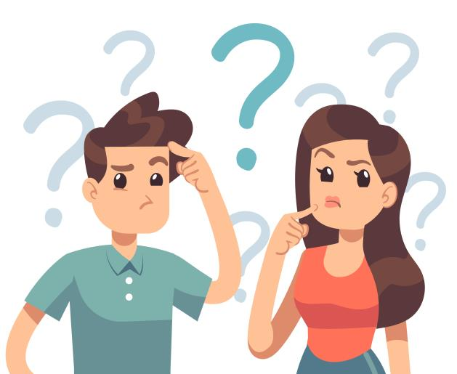
complex

Slide 7
analyseren

Slide 8
visualiseren

Slide 9
het inzicht

Slide 10
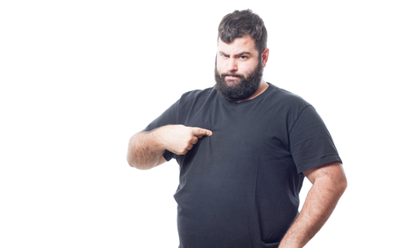
beweren
Ik weet het zeker.
Het is zo!

Slide 11
logisch

Slide 12
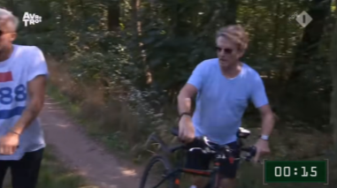
baseren
Ik weet het zeker.
Het is zo!

Slide 13
de capaciteit

Slide 14
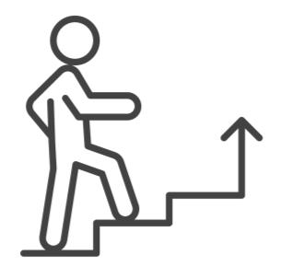
het ver schoppen

Slide 15
Op de woordmuur:

Slide 16
het ver
stagneren
schoppen
= vooruitkomen in het leven
Als je eerlijk bent, zal je het ver schoppen.
= stilstaan
Als je spijbelt, stagneer je.

Slide 17
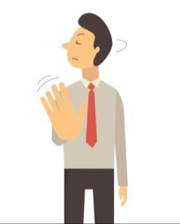
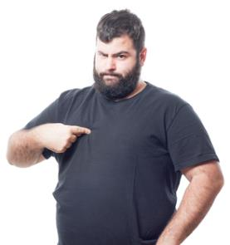
beweren
ontkennen
= zeggen dat het zo is
Mijn vriend beweert dat Erik de Mol is.
= zeggen dat het niet zo is
Hij bleef ontkennen dat hij het gedaan had.
Ik weet het zeker.
Het is zo!

Slide 18
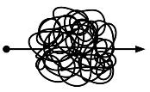
logisch
onlogisch
= wat je vanzelf snapt
Deze opdracht is logisch.
= wat je niet vanzelf snapt, niet logisch
Deze opdracht is onlogisch.
?

Slide 19
complex
eenvoudig
= ingewikkeld
Wie is de Mol? is een complex spel.
= meteen duidelijk
De spelregels van tikkertje zijn eenvoudig: ben je getikt, dan ben je af.

Slide 20
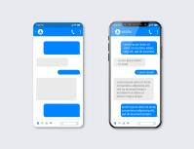
het tijdverdrijf
= iets wat je doet dat leuk is, om de tijd mee te vullen
chatten
sporten
tv kijken

Slide 21
De deelnemers analyseren alles goed. Ze visualiseren de opdrachten. En dan gaan ze redenen. Tot ze het inzicht hebben.
analyseren
= nauwkeurig onderzoeken om iets te begrijpen
het inzicht
redeneren
= het begrip van hoe iets in elkaar zit
visualiseren
= voor je zien, een gedachte omzetten in beeld

Slide 22
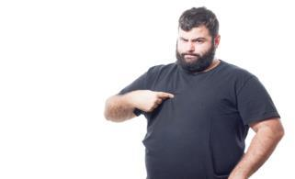
baseren op = waar iets vandaan komt
Dat mijn vriend beweerde dat Erik de Mol is, baseerde hij op wat hij Erik zag doen tijdens de opdrachten.
Ik weet het zeker.
Het is zo!

Slide 23
de capaciteit = een kwaliteit die iemand heeft
Je moet goed kunnen liegen als je de Mol bent. Ik heb die capaciteit niet.

Slide 24
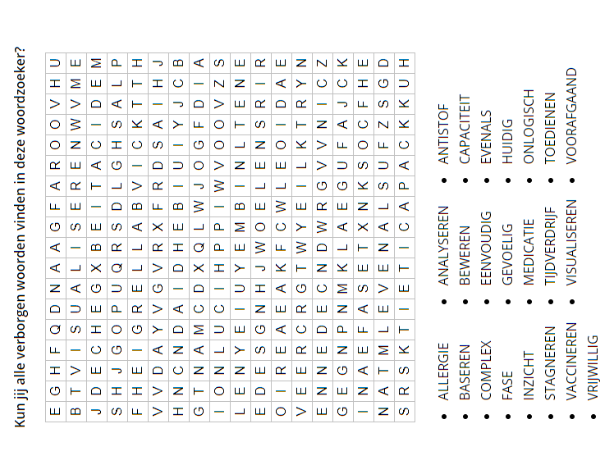
Om thuis te printen en te maken

